Slide 1

আজকের ক্লাসে সবাইকে স্বাগতম

Slide 2

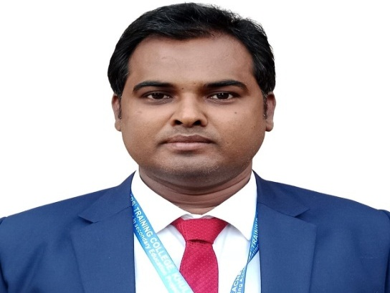
পরিচিতি
নামঃ রাজু আহমেদ
শিক্ষা প্রতিষ্ঠানের নামঃ কে,এন,পি নিম্ন মাধ্যমিক বিদ্যালয়
উপজেলাঃ লোহাগড়া
জেলাঃ নড়াইল
ফোনঃ ০১৭৭৯২২৫৫৩৫
শ্রেণি: ৬ষ্ঠ
বিষয়ঃ- বাংলা
সাধারণ পাঠ- কবিতা অংশ

Slide 3
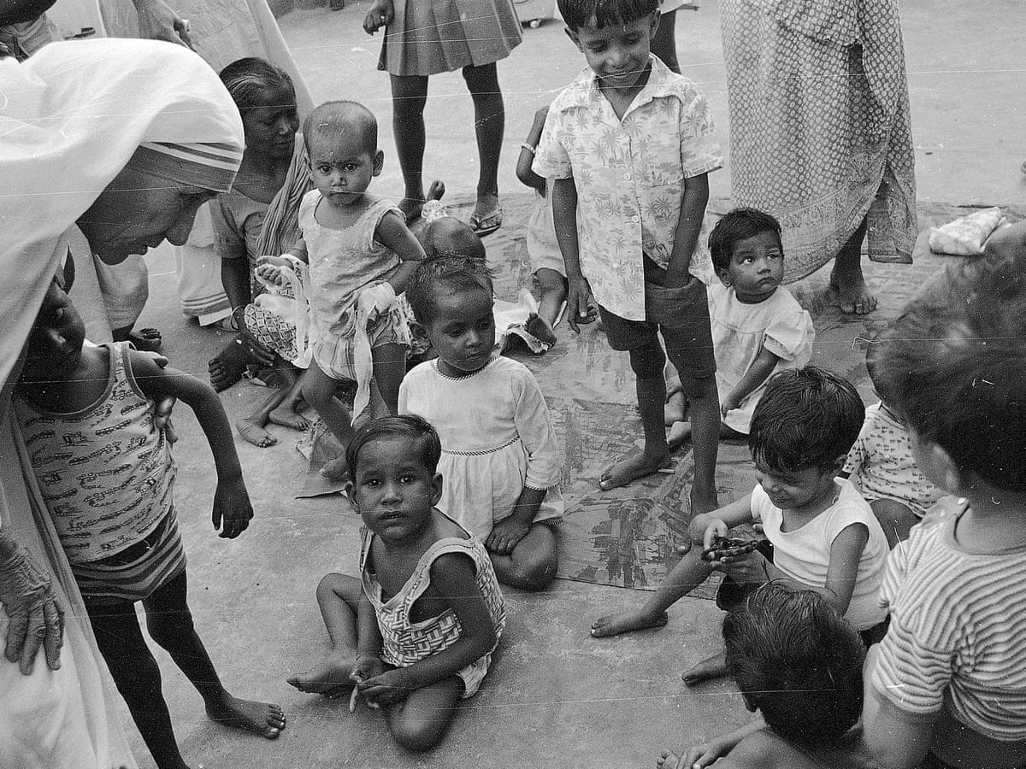
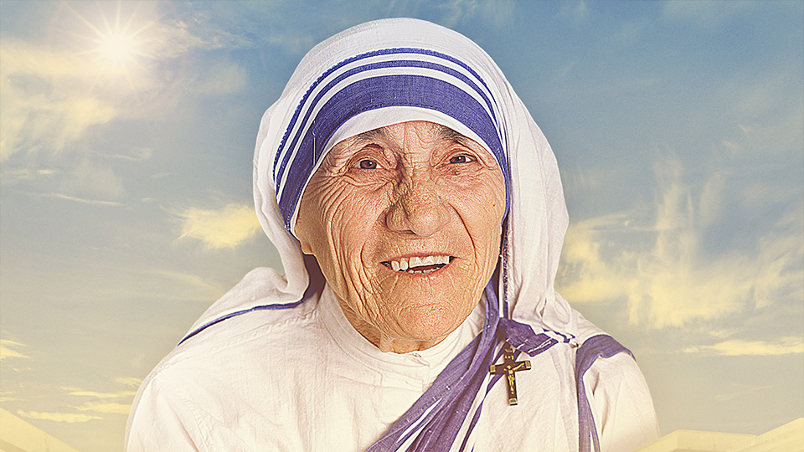
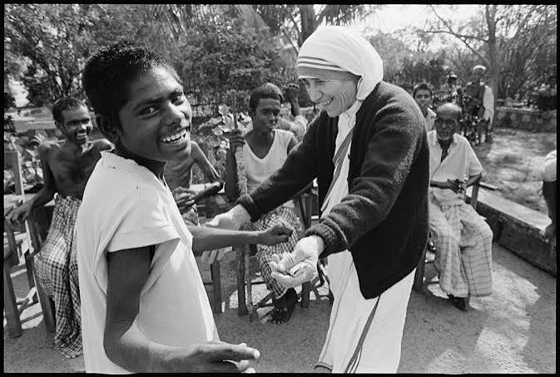
ছবি দুটিতে কি দেখতে পাচ্ছো
ছবিতে কাকে দেখতে পাচ্ছো

Slide 4

আমাদের আজকের পাঠ
মাদার তেরেসা
সন্‌জীদা খাতুন

Slide 5
শিখনফলঃ
এ পাঠ শেষে শিক্ষার্থী--------
মাদার তেরেসার জীবন বৃতান্ত ব্যাখ্যা করতে পারবে
নারী ও নারীর কর্মের প্রতি শ্রদ্ধাবোধ জাগ্রত হবে এবং গরিব ও দঃখী মানুষের সেবায় আগ্রহী হবে
ভালো কাজের প্রতি অনুপ্রেরণা জাগবে

Slide 6

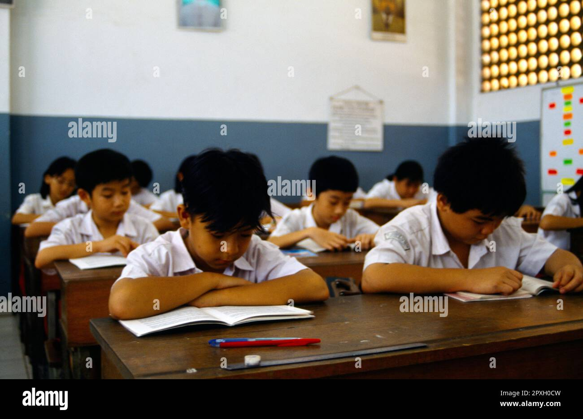

Slide 7
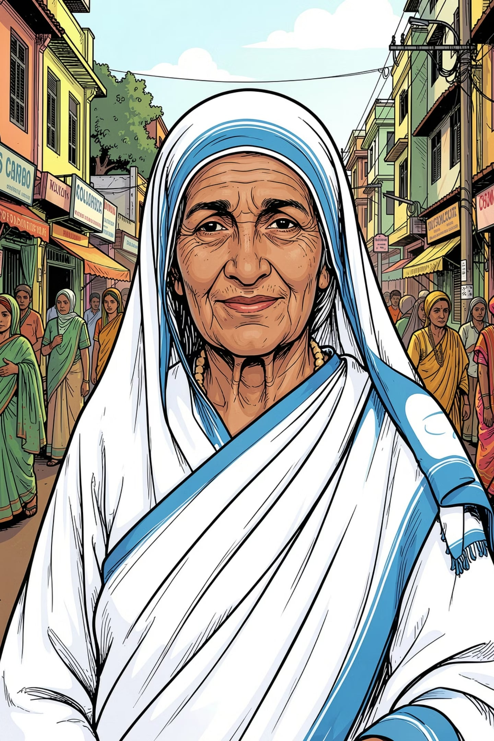
মাদার তেরেসার পরিচয়
কে ছিলেন তিনি?
মাদার তেরেসা ছিলেন বিশ্বখ্যাত একজন মানবদরদী। জন্ম ১৯১০ সালে আলবেনিয়ায়। আসল নাম আগনেস গনঝা বোইয়াজিউ।
তাঁর মহান কাজ
তিনি তাঁর সারা জীবন আর্তমানবতার সেবায় উৎসর্গ করেছিলেন। দরিদ্র, রুগ্ন ও অসহায় মানুষের পাশে দাঁড়ানোই ছিল তাঁর জীবনের একমাত্র লক্ষ্য।

Slide 8
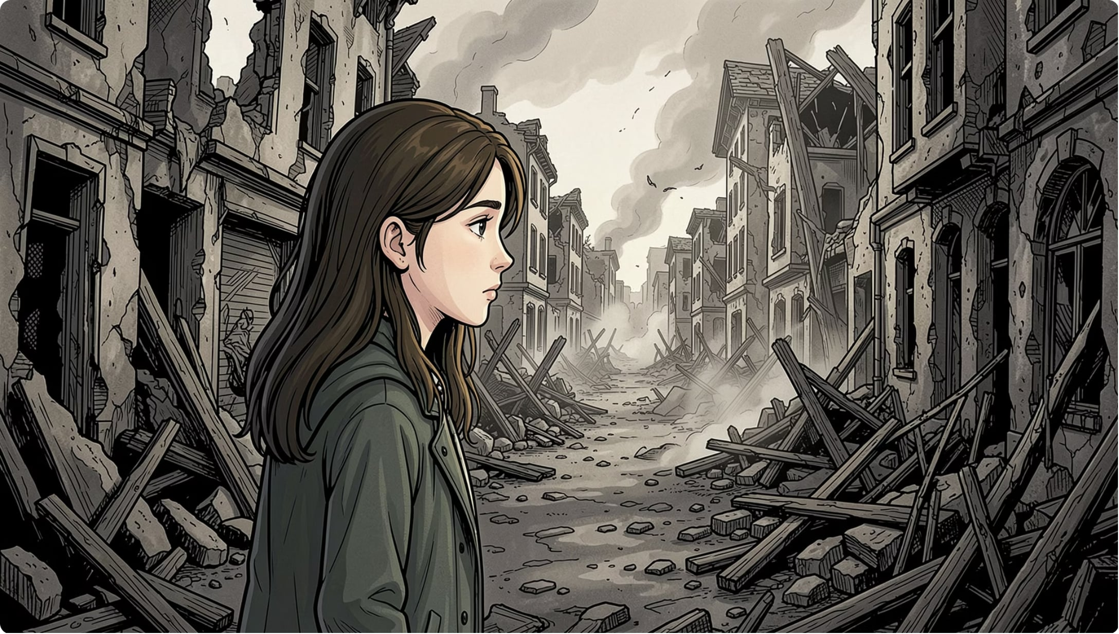
বাল্যকাল ও জীবনসংগ্রাম
যুদ্ধের ছাপ
প্রথম বিশ্বযুদ্ধের ভয়াবহতা তেরেসার কোমল মনে গভীর প্রভাব ফেলে। চারপাশের মানুষের কষ্ট দেখে তাঁর হৃদয় ব্যথায় ভরে উঠত।
সেবার স্বপ্ন
অল্প বয়সেই মানুষের সেবা করার প্রবল ইচ্ছা ও স্বপ্ন গড়ে ওঠে তাঁর মনে। তিনি ঠিক করেন—জীবন উৎসর্গ করবেন দুঃখী মানুষের জন্য।

Slide 9

সেবার ব্রত গ্রহণ
১৮ বছর বয়সে
1
'লরোতো সিস্টার্স' মিশনারি দলে যোগদান করেন।
2
ভারতে আগমন
ভারতে এসে বাংলা ভাষা রপ্ত করেন এবং কলকাতায় বসতি গড়েন।
১৭ বছর শিক্ষকতা
3
কলকাতার স্কুলে দীর্ঘ ১৭ বছর ধরে শিশুদের শিক্ষা দেন।
শিক্ষকতা করলেও তাঁর মন ছিল সর্বদা রাস্তার দুঃখী মানুষের জন্য।

Slide 10
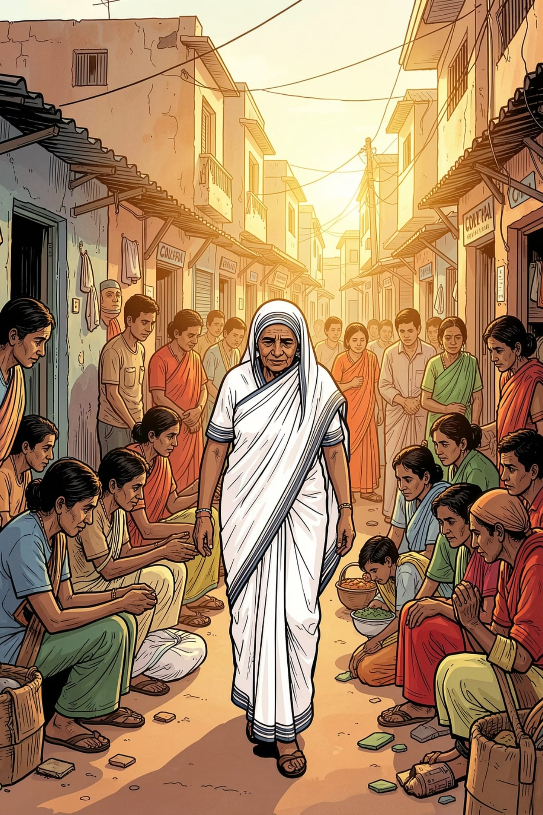
নতুন পথের যাত্রা — ১৯৪৮
দরিদ্র মানুষের সেবার তাগিদে ১৯৪৮ সালে তিনি লরোতো থেকে বিদায় নেন। সাধারণ সাদা শাড়ি পরিধান করে বস্তির দুঃখী মানুষের সেবায় নিজেকে নিয়োজিত করেন।
সাদা শাড়ি — নতুন পরিচয়
সাধারণ শাড়ি পরে তিনি নিজেকে সাধারণ মানুষের একজন হিসেবে তুলে ধরেন।
বস্তি থেকে সেবা শুরু
রাস্তার ভিক্ষুক, রুগ্ন ও অসহায় মানুষকে তিনি নিজের হাতে সেবা দিতেন।

Slide 11
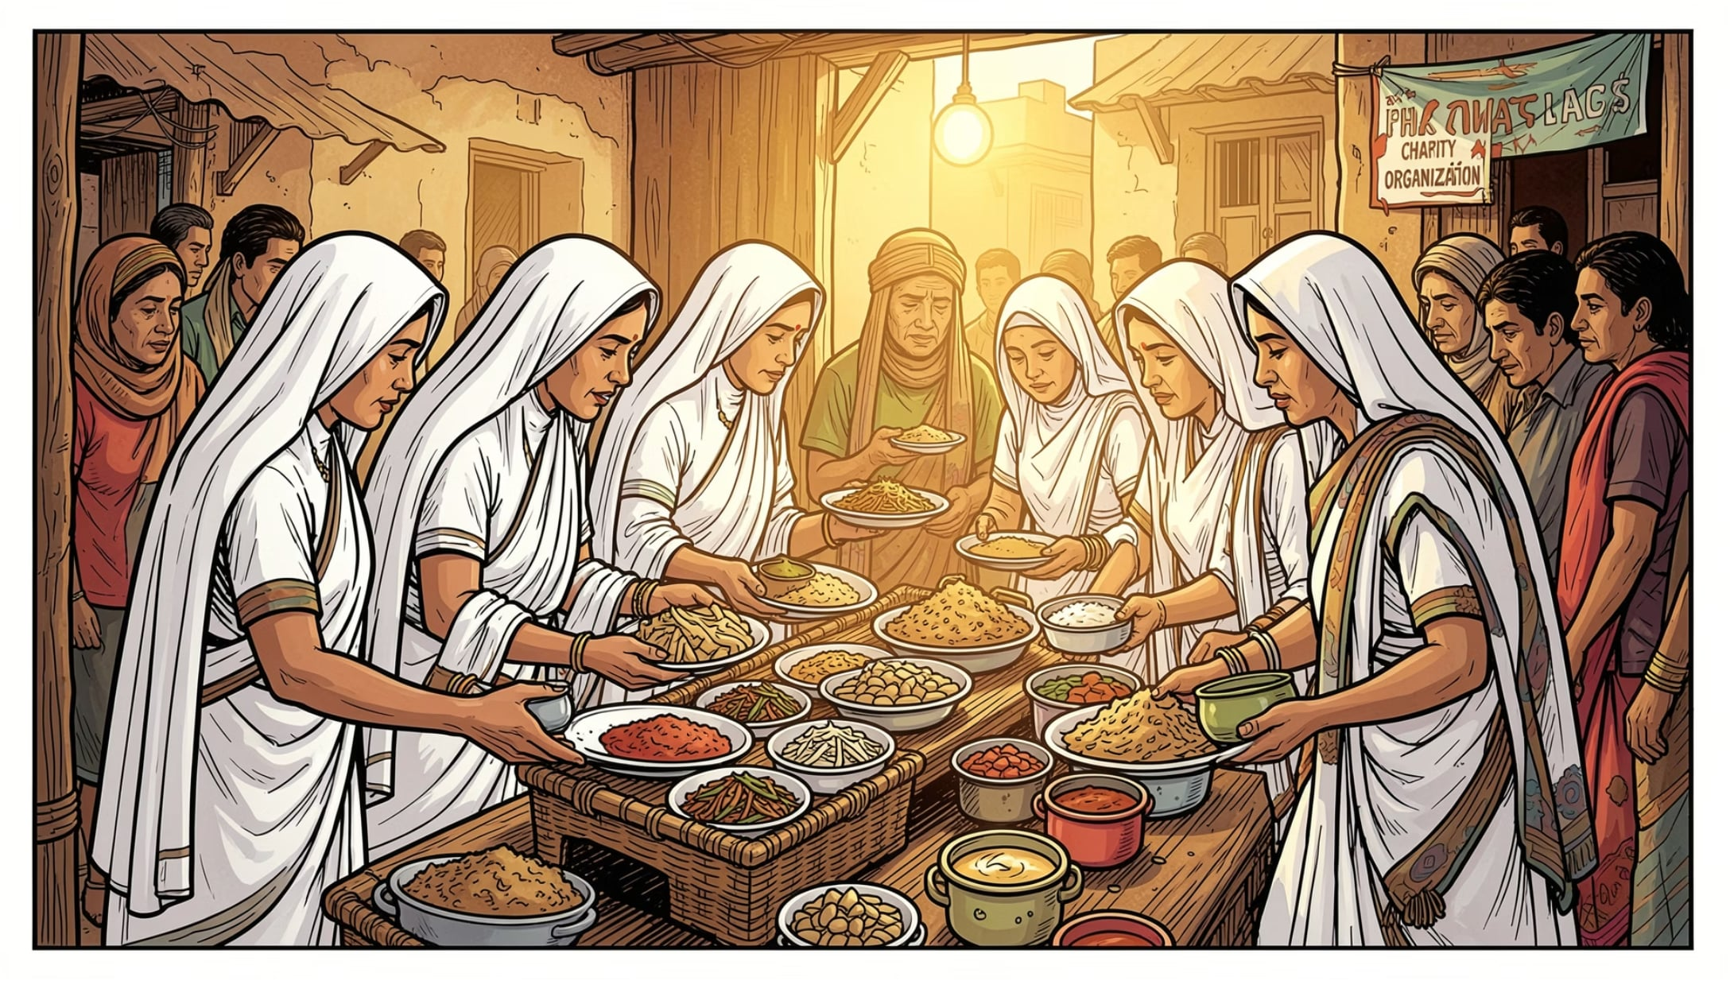
মিশনারিজ অব চ্যারিটি
প্রতিষ্ঠার উদ্দেশ্য
সেবার কাজকে আরও প্রসারিত করতে তিনি প্রতিষ্ঠা করেন 'মিশনারিজ অব চ্যারিটি'। এই সংস্থার মাধ্যমে সারা বিশ্বে দরিদ্রদের সেবা শুরু হয়।
বিশ্বজয়
তাঁর আত্মবিশ্বাস ও ভালোবাসা জয় করে নেয় সারা বিশ্বের মানুষের মন। হাজার হাজার নারী এই সংস্থায় যোগ দিয়ে সেবায় ব্রতী হন।

Slide 12
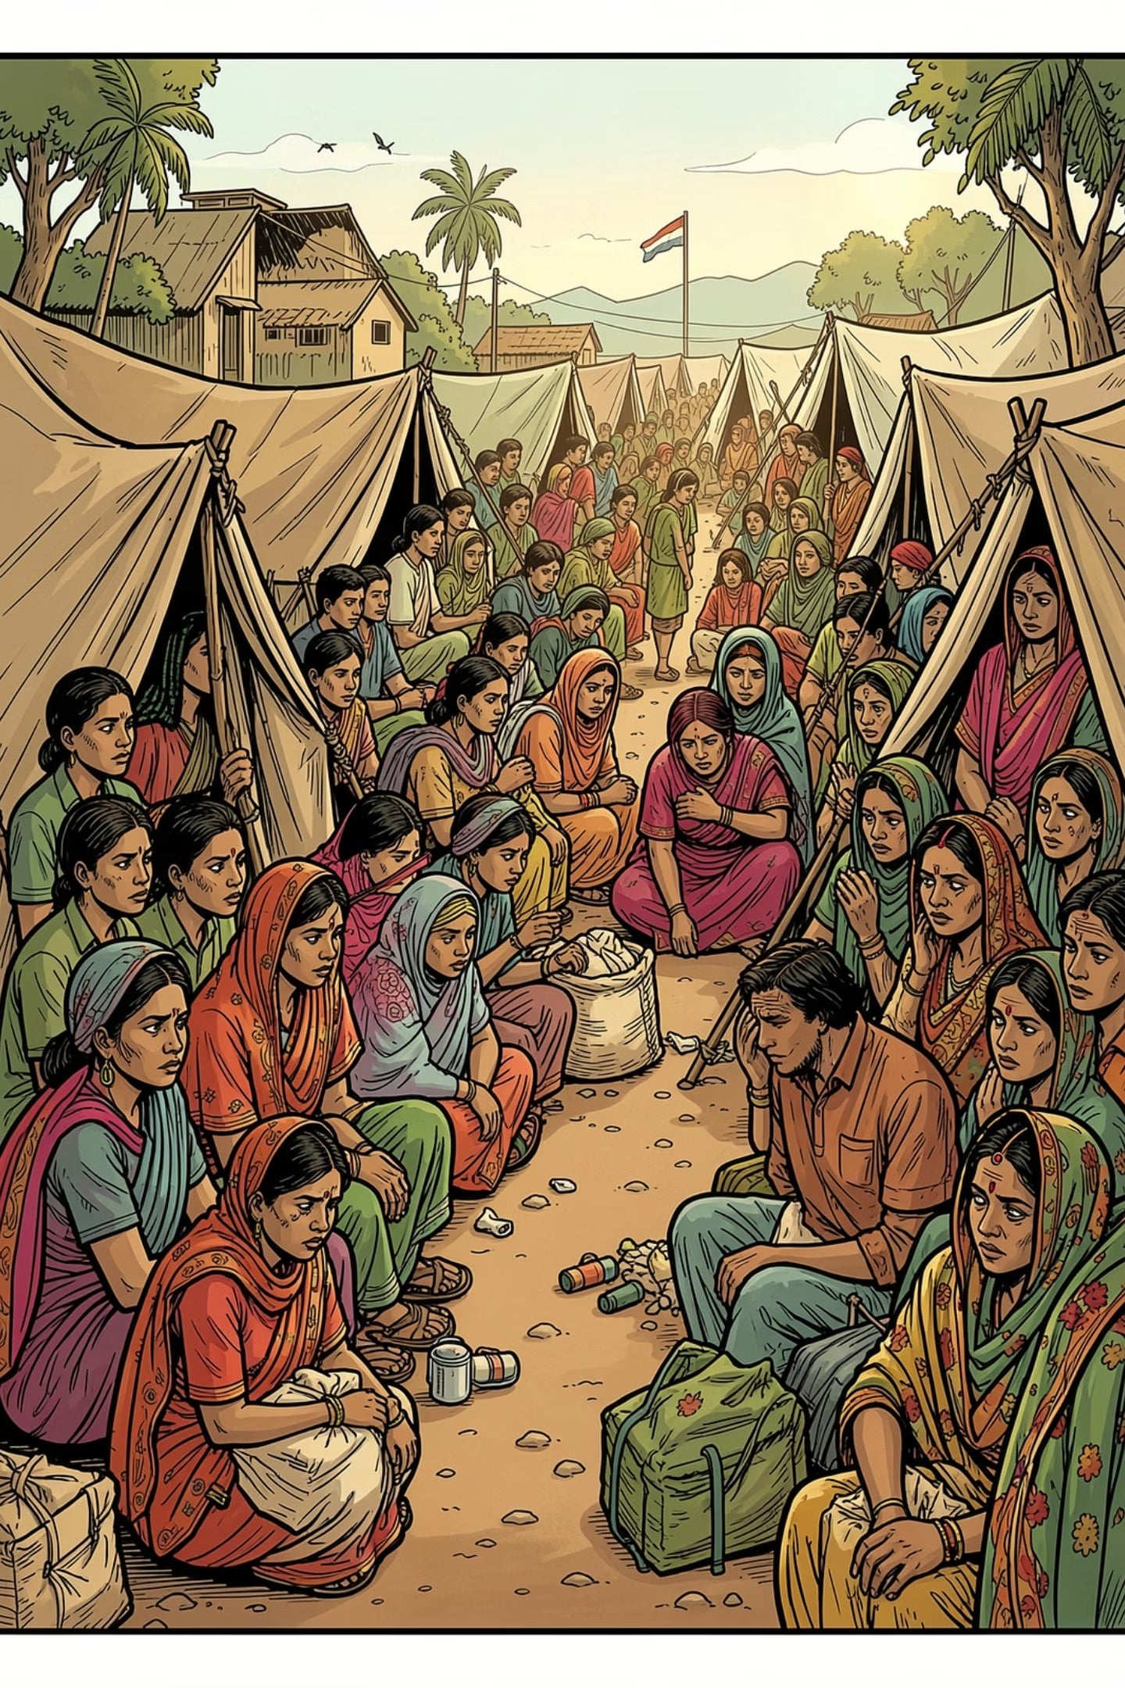
বাংলাদেশের মুক্তিযুদ্ধে ভূমিকা
১৯৭১ — শরণার্থী সেবা
চিকিৎসা ও সহায়তা
বাংলাদেশের স্বাধীনতা যুদ্ধের সময় ভারতে আশ্রয় নেওয়া লক্ষ লক্ষ শরণার্থীর পাশে দাঁড়ান মাদার তেরেসা।
দুর্গত মানুষের চিকিৎসা, খাদ্য ও আশ্রয়ের ব্যবস্থায় তিনি সক্রিয় ভূমিকা পালন করেন।
মানবতার ডাক
যুদ্ধ-বিধ্বস্ত মানুষের কান্না থামাতে তিনি নিজের সবটুকু দিয়েছিলেন।

Slide 13
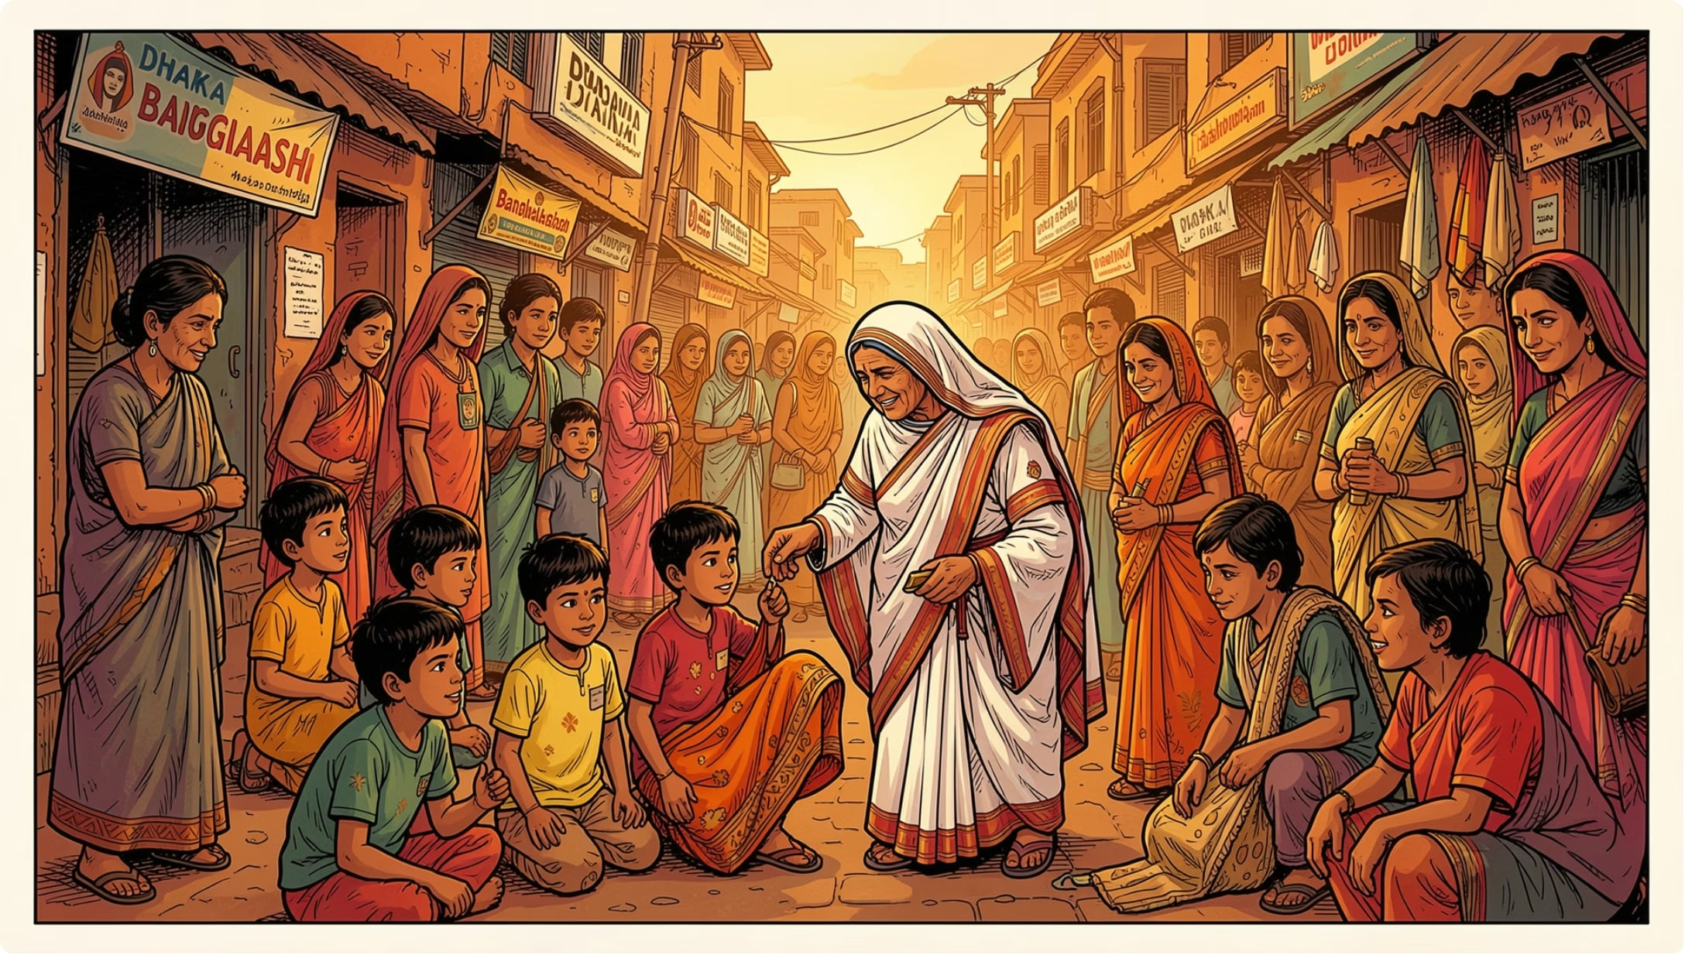
বাংলাদেশে সেবাকাজ
ঢাকায় প্রথম আগমন
১৯৭২ সালে তিনি প্রথম ঢাকায় আসেন এবং সেবাকাজ শুরু করেন। বাংলাদেশের মানুষকে তিনি খুব ভালোবাসতেন।
নির্মল হৃদয় ও শিশু সদন
ইসলামপুর, খুলনা, সাতক্ষীরাসহ বিভিন্ন স্থানে গড়ে তোলেন নির্মল হৃদয় ও শিশু সদন — যেখানে অসহায় শিশু ও বৃদ্ধরা আশ্রয় পেত।

Slide 14
স্বীকৃতি ও পুরস্কার
১৯৭৯
১০০+
১
নোবেল শান্তি পুরস্কার
আন্তর্জাতিক পুরস্কার
ভারতরত্ন
মানুষের সেবার জন্য বিশ্বজুড়ে অগণিত সম্মাননা ও পুরস্কার অর্জন করেন।
তাঁর কাজের স্বীকৃতিস্বরূপ বিশ্বের বিভিন্ন দেশ থেকে সম্মাননা পান।
ভারতের সর্বোচ্চ বেসামরিক সম্মান ভারতরত্নে ভূষিত হন।
নোবেল পুরস্কারের অর্থ তিনি দরিদ্রদের সেবায় ফিরিয়ে দিয়েছিলেন — এটাই ছিল তাঁর আসল পুরস্কার।

Slide 15

অমর অনুপ্রেরণা
১৯৯৭ সালের ৫ সেপ্টেম্বর এই মহীয়সী নারীর জীবনাবসান ঘটে। কিন্তু আজও তাঁর ভালোবাসা ও ত্যাগের আদর্শ আমাদের মানবতার পথে চলতে অনুপ্রেরণা জোগায়।
❤️ ভালোবাসা
🤝 সেবা
মানুষকে ভালোবাসতে শেখান।
অসহায়ের পাশে দাঁড়াতে শেখান।
🌍 মানবতা
সব ধর্ম ও জাতির মানুষ এক — এই শিক্ষা দেন।

Slide 16
একক কাজ
১।মাদার তেরেসার জন্ম কত সালে ও কোথায়?
২।নোবেল পুরুস্কারের অর্থ কোথায় বিলিয়ে দিয়েছেন?

Slide 17

মূল্যায়ন
১। মাদার তেরেসার আসল নাম কী?
উঃ
আগনেস গনঝা বোইয়াজিউ
২।কত বছ্রর বয়সে 'লরোতো সিস্টার্স' মিশনারি দলে যোগদান করেন?
উঃ
১৮বছর
৩। কত সালে মাদার তেরেসার মূত্যু হয়?
উঃ
১৯৯৭ সালে

Slide 18

বাড়ির কাজ
তারঁ মহান কাজ ও সেবার স্বপন লিখে আনবে।

Slide 19

THANKS ALL
ধন্যবাদ সকলকে

